Slide 1
Πυρηνική Φυσική και Φυσική Στοιχειωδών Σωματιδίων (5ου εξαμήνου, χειμερινό) Τμήμα T2: Κ. Κορδάς & Δ. Σαμψωνίδης Ακήσεις #1 Μήκος κύματος σωματιδίων, χρόνος ζωής και ραδιοχρονολόγηση, ενεργός διατομή, μέγεθος πυρήνων
Κώστας Κορδάς
Αριστοτέλειο Πανεπιστήμιο Θεσσαλονίκης

Slide 2
Άσκηση 1.1: ενέργεια και μήκος κύματος σωματιδίων
Πόση κινητική ενέργεια πρέπει να έχουν τα σωματίδια:
γ (φωτόνιο),
e (ηλεκτρόνιο),
p (πρωτόνιο),
α (άλφα)
για να έχουν μήκος κύματος
α) 1 Α^{ο} (Αngstrom) ;
β) 1 fm (fermi) ;

Slide 3
Άσκηση 1.2: Ραδιοχρονολόγηση πετρωμάτων
Η ηλικία των πετρωμάτων της γης μπορεί να εκτιμηθεί με την παρατήρηση της σχετικής αφθονίας των ισοτόπων στις διάφορες φυσικές ραδιενεργές σειρές. Μιά από αυτές έχει σαν “μητέρα” το ²³⁸₉₂U και με διαδοχικές μεταστοιχειώσεις καταλήγει στο σταθερό ²⁰⁶₈₂Pb. Αν θεωρήσουμε ότι οι ενδιάμεσοι πυρήνες έχουν αμελητέους χρόνους ζωής σε σχέση με την ηλικία της γής και ότι η ποσότητα ²⁰⁶₈₂Pb που περιέχεται στα πετρώματα προέρχεται αποκλειστικά από την αποδιέγερση πυρήνων ²³⁸₉₂U , υπολογίστε την ηλικία ενός πετρώματος στο οποίο βρέθηκε ότι η σχετική αφθονία ²⁰⁶₈₂Pb προς ²³⁸₉₂U είναι 15% προς 85% (15:85). Σας φαίνεται λογική η ηλικία της γής που βρίσκετε;
Δίνεται ο μέσος χρόνος ζωής του ²³⁸₉₂U (6.51 δισεκατομύρια έτη =
6.51 * 10⁹ έτη)

Slide 4
Άσκηση 1.3: Ραδιοχρονολόγηση με ορίζοντα λίγες χιλιάδες χρόνια
Ενας πάπυρος από Αιγυπτιακό τάφο περιέχει 1g άνθρακα με ενεργότητα 4x10⁻¹² Ci. Αν ο λόγος των πυρήνων ¹⁴C/¹²C σε ένα ζωντανό δένδρο είναι 1.3x10⁻¹² να βρεθεί η ηλικία του παπύρου.
( Χρ. ημιζωής ¹⁴C=5730 έτη)

Slide 5
Άσκηση 1.4: Ενεργός διατομή αντίδρασης
Σ' ένα πείραμα παράγονται πυρήνες ²⁴Na με βομβαρδισμό ενός στόχου καθαρού νατρίου ²³Na πάχους 1mm, με δέσμη δευτερίου ρεύματος 500nA. Ο βομβαρδισμός του στόχου ²³Na με τη δέσμη δευτερίου διήρκεσε 2 ώρες και αμέσως μετά η ενεργότητα του στόχου μετρήθηκε σε 56 MΒq. Θεωρώνας σε πρώτη προσέγγιση ότι ο χρόνος βομβαρδισμού είναι αμελητέος σε σχέση με το χρόνο ημιζωής του ²⁴Na (Τ1/2 = 15.02 h) και άρα οι παραγόμενοι πυρήνες ²⁴Na δεν διασπώνται πρίν τη μέτρηση της ενεργότητας του στόχου, υπολογίστε την ενεργό διατομή της αντίδρασης.
Δίνoνται:
πυκνότητα νατρίου (Na) ρ=0.97 g * cm⁻³
1Α = 1 Coulomb / sec = 1Cb/s
Φορτίο ηλεκτρονίου (e) = 1.6 * 10⁻¹⁹ Cb

Slide 6
Άσκηση 1.5: Μέγεθος πυρήνων
α) Πόση είναι η ακτίνα του πυρήνα ² ² ²₈ ₄ Po (πολώνιο);
β) Πόση είναι η ταχύτητα ενός σωματιδίου α (άλφα) με κινητική ενέργεια 5.41 MeV; Το θεωρείτε σχετικιστικό ή όχι;
γ) Πόσο χρόνο χρειάζεται ένα σωματίδιο α (άλφα) με κινητική ενέργεια 5.41 MeV ώστε να διασχίσει έναν πυρήνα ² ² ² ₈ ₄ Po (πολωνίου);

Slide 7
Άσκηση 1.6 - Σκέδαση Rutherford (1)
* Πόση ενέργεια πρέπει να έχει ένα ηλεκτρόνιο ώστε να έχει μήκος κύμματος λ=6 fm? Πόση για λ=1fm?

Slide 8
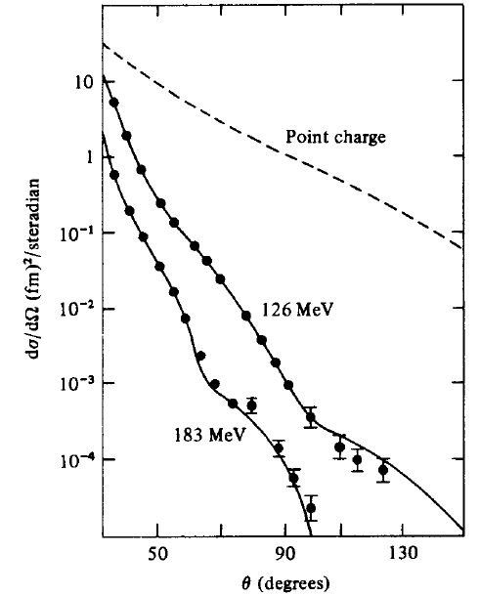
Άσκηση 1.7 - Σκέδαση Rutherford (2)
Ο πυρήνας Au ως σημειακό φορτίο
(για ηλεκτρόνιο με Ε = 126 MeV)
Ενεργός διατομή σκέδασης ηλεκτρονίων από σημειακό πυρήνα (a la Rutherford):
$\frac{dσ}{dΩ}=\frac{{\left(Ζ_{1}∗Ζ_{2}∗e^{2}\right)}^{2}}{4E}∗\frac{1}{\sin^{4}\left(θ/2\right)}$
Ζ₁ e = φορτίο βλήματος
(για ηλεκτρόνια, e :Z₁ = 1)
Ε = ενέργεια βλήματος
Ζ₂ e = φορτίο στόχου (πυρήνα).
(για χρυσό, Au : Z₂ = 79)
θ=γωνία σκέδασης του βλήματος
Ενεργός διατομή ανά μονάδα στερεάς γωνίας
Ερώτηση: Υπολογίστε από τον τύπο του Rutherford την ενεργό διατομή ανά μονάδα στερεάς γωνίας (dσ/dΩ) για σκέδαση σε θ=90^{ο} , ενός ηλεκτρονίου σε χρυσό, με ενέργεια ηλεκτρονίου 126 MeV
;
Γωνία σκέδασης

Slide 9
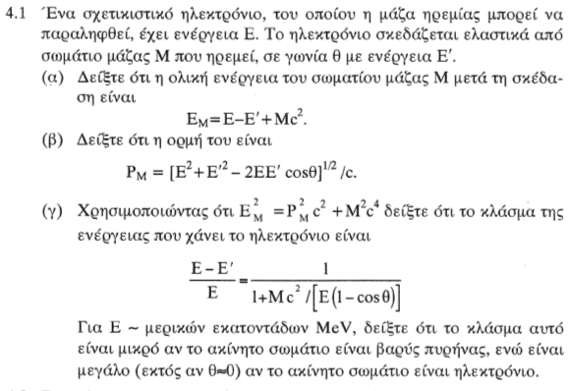
Άσκηση 1.8: Σκέδαση ηλεκτρονίου από τον πυρήνα ή από τα ατομικά ηλεκτρόνια ;
* Άσκηση 4.1 του βιβλίου C&G, σελ. 74

Slide 10
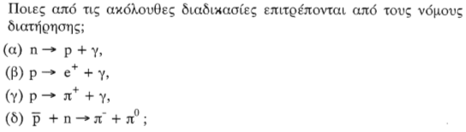


Άσκηση 1.9: Νόμοι διατήρησης στοιχειωδών σωματιδίων
* Άσκηση 3.2 του βιβλίου C&G, και 1.2 του βιβλίου Χ.Ε
1.9A
1.9B

Slide 11
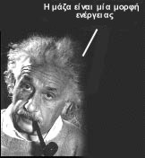
Σχετικιστική κινηματική
Σχετικιστική κινηματική:
Η μάζα είναι μια μορφή ενέργειας
E = mc² = η ενέργεια πού έχω επειδή
απλά και μόνο έχω μάζα m
ενέργεια
μάζα
c = ταχύτητα του φωτός
$γενικά,μεκινητικήενέργεια Κ,έχουμε:E=Κ+mc^{2}$
$E=mγc^{2},όπου γ=\frac{1}{\sqrt{1−β^{2}}},καιβ=υ/c,μευ=ταχύτητασωματιδίου$
$p=mγυ=mγβc,όπουp=ορμή$
$E^{2}={\left(pc\right)}^{2}+{\left(mc^{2}\right)}^{2}$
→ E [MeV], p [MeV/c], m [MeV/c² ]
$\text{Σημείωση: με c = }\text{1,}\text{ γράφουμε}:E^{2}{\text{=p}}^{2}{\text{+m}}^{2}\text{,κλπ.}$

Slide 12
Μονάδες
$\text{c=}3×{\text{10}}^{8}m/s≡\text{μονάδα ταχύτητας}≡1$
$\text{μονάδα ενέργειας}≡eV=1.6∗{10}^{−19}Cb∗V=1.6∗{10}^{−19}Joule$
Συνήθως χρησιμοποιούμε το MeV (= 10⁹ eV)
Σταθερά του Plank = h = 6.626 x 10⁻³ ⁴ J s
$ℏ\text{c=}\text{197}\text{MeV fm, όπου }ℏ=\frac{h}{\text{2π}}≡\text{μονάδα δράσης}\left(\text{ενέργειας}×\text{χρόνου}\right)≡1$
$\text{α=}\frac{e^{2}}{4{\text{πε}}_{0}ℏc}\left[mks\right]=\frac{e^{2}}{ℏc}\left[cgs\right]=\frac{1}{\text{137}}$
Θα χρησιμοποιούμε παντού:
eV για ενέργεια (ή MeV στην πυρηνική),
1/4πε₀ = 1 σε όλους τους τύπους,
και θα βάζουμε:
α = η σταθερά λεπής υφής = 1/137
$e^{2}=αℏc,όπουα=1/{137}$
Μετράμε:
Μάζα: MeV/c² (αφού Ε = mc²)
Ορμή: MeV/c (αφού p = mγβc)
Χρόνο σε: 1/MeV (αφού η μονάδα δράσης = Ενέργεια * Xρόνος = 1)
Μήκος σε: μονάδες χρόνου = 1/MeV (αφού η μονάδα ταχύτητας=1)
1 amu = 1/12 μάζας ουδέτρου ατόμου ¹²C = 931.5 MeV/c²
Mάζα ηλεκτρονίου = 0.511 MeV/c²
Μάζα πρωτονίου = 938.3 MeV/c², Μάζα νετρονίου = 939.6 MeV/c²
$ℏc=197MeVfm$

